Slide 1
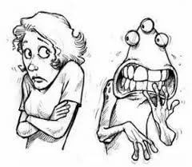
Ксенофобия в классе: что делать взрослым?
Проект по созданию эмоционально комфортной среды «Доверяй мне»

Slide 2
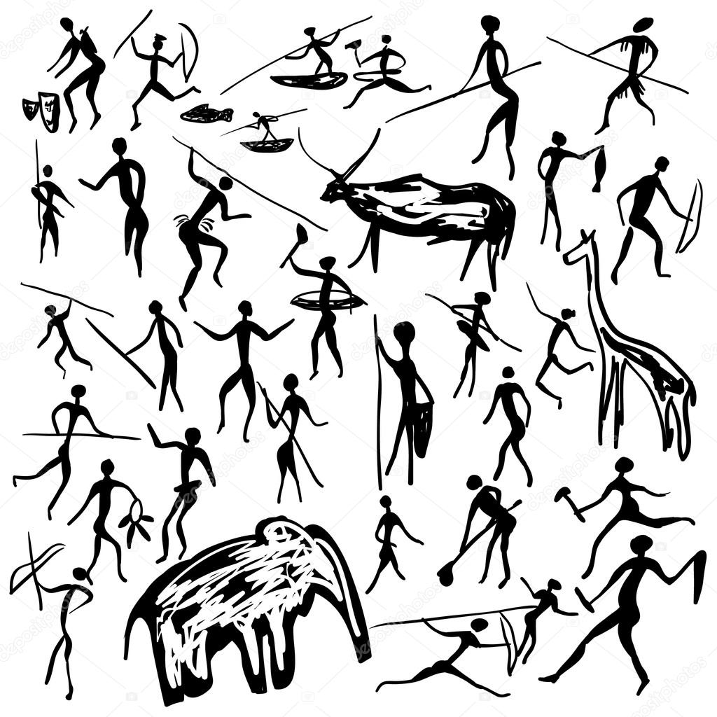
Что такое
ксенофобия?
Xenos - чужой, инородец
Phobos - страх

Slide 3
Мы
Они
VS
Свои
Чужие

Slide 4
Как проявляется ксенофобия в классе?
1
2
3
4
Противопо-ставление «Мы – Они»
Отказ от общения с «иными»
Предрассу-дочные суждения
Акцент на признаках- «ярлыках»
5
6
7
8
Высмеивание непохожих
Вербальная и физическая агрессия
Негативные высказыва-ния о «них»
Отторжение нового

Slide 5
Почему ксенофобия – это проблема?

Slide 6
1
Сложности в общении
Почему ксенофобия это проблема для индивида?
Тревожность, чувство опасности
2
Ригидность мышления
3
Проблемы с законом
4

Slide 7
Почему ксенофобия это проблема для индивида?
Ксенофобия – это препятствие для гармоничной самореализации личности

Slide 8
1
Буллинг
Почему ксенофобия это проблема для общества?
Шовинизм, лже-патриотизм
2
Дискриминация
3
Экстремизм
4

Slide 9
Почему ксенофобия это проблема для общества?
Ксенофобия –это источник многих трагедий человечества

Slide 10
Толерантность – явление, противоположное ксенофобии
Ксенофобия
Толерантность
Что такое толерантность?

Slide 11
1
НЕ терпимость
2
НЕ пассивность
Толерантность – это
НЕ слабость
3
НЕ беспринцип-ность
4

Slide 12
Различия как ресурс
Толерантность – это
Активная позиция
Конструктивные преобразования

Slide 13
Толерантность – это искусство жить с непохожими людьми
Толерантность – это
Активная позиция

Slide 14
Мозг и толерантность
МОЗГ:
«Я – ксенофоб.
Общение с «иными» – стресс для меня!»
УЧЕНЫЕ:
«Стресс тем меньше, чем больше опыт общения с «иными»
ЧТО ДЕЛАТЬ ВЗРОСЛЫМ? Создать условия для получения опыта общения с разными людьми

Slide 15
Как создать условия для получения опыта общения с разными людьми?
1
2
3
Посещайте новые места, встречайтесь там с людьми
Приглашайте гостей, обеспечьте активную коммуникацию
Организуйте общешкольные события

Slide 16
Мозг и толерантность
МОЗГ:
«Я не сопереживаю «иным», их чувства мне безразличны!»
УЧЕНЫЕ:
«Эмпатия сильнее по отношению к представителям ин-групп»
ЧТО ДЕЛАТЬ ВЗРОСЛЫМ? Создать условия для формирования сложной социальной идентичности

Slide 17
Как помочь сформировать сложную социальную идентичность?
1
2
3
Создавайте для детей разные сообщества
Помогайте находить общее между собой и другими
Делитесь своим опытом из разных социальных ролей

Slide 18
Технологии развития социальной идентичности
КТО Я?
Письменно 10 раз ответьте на вопрос «Кто Я?»
Выберите актуальную идентичность, найдите единомышленников
Вместе ответьте на вопросы: (1) Какие мы? (2) Что для нас важно? (3) Мы всегда… (4) Мы никогда…
Сделайте то же самое в другой группе с другой идентичностью
СОЦИАЛЬНЫЙ АТОМ
Нарисуйте атом, где в центре вы, а на орбитах – близкие люди
Кто вы каждому из них? выпишите свои социальные роли
Что они думают о вас, что ждут от вас?
Сделайте это по отношению к каждому близкому человеку

Slide 19
Мозг и толерантность
МОЗГ:
«Я экономичен.
Я предпочитаю готовые решения и простые пути. Стереотипы – мое всё»
УЧЕНЫЕ:
«Тренировка креативности повышает гибкость
ЧТО ДЕЛАТЬ ВЗРОСЛЫМ? Создать условия для поиска «нелобовых» решений

Slide 20
Как противостоять ригидности?
1
2
3
Тренируйте навык децентрации
Учите выходить «за плоскость»
Демонстрируйте множественность верных решений

Slide 21
Как противостоять ригидности?
1
2
3
Тренируйте навык децентрации
Учите выходить «за плоскость»
Демонстрируйте множественность верных решений
«ТЕРЕМОК»
Расскажите сказку от лица мышки, медведя, теремка, дорожки и пр.
«ТОЧКА ЗРЕНИЯ»
Распределите ребят по классу. Предложите описать то, что видит другой ученик с его мета

Slide 22
Как тренировать систему 2?
1
2
3
Тренируйте навык децентрации
Учите выходить «за плоскость»
Демонстрируйте множественность верных решений
«ТОРТИК»
Какое минимальное количество надрезов нужно сделать, чтобы разрезать торт на 8 частей?

Slide 23
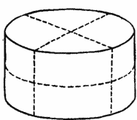
Как тренировать систему 2?
1
2
3
Тренируйте навык децентрации
Учите выходить «за плоскость»
Демонстрируйте множественность верных решений
«ТОРТИК»
Какое минимальное количество надрезов нужно сделать, чтобы разрезать торт на 8 частей?

Slide 24
Как противостоять ригидности?
1
2
3
Тренируйте навык децентрации
Учите выходить «за плоскость»
Демонстрируйте множественность верных решений
«СКРЕПКА»
Придумайте как можно больше способов использования канцелярской скрепки

Slide 25
Мозг и толерантность
МОЗГ:
«Я люблю четкость и ясность. Страдаю от неопределенности»
УЧЕНЫЕ:
«Толерантность к неопределенности тренируется в сложной среде»
ЧТО ДЕЛАТЬ ВЗРОСЛЫМ? Создать для детей сложную, разнообразную среду

Slide 26
Как создать сложную среду?
1
2
3
Стимулируйте любознательность
Учите работать с информацией
Поддерживайте разнообразие

Slide 27
Как создать сложную среду?
1
2
3
Стимулируйте любознательность
Учите работать с информацией
Поддерживайте разнообразие
Вопросы вместо ответов
Активная позиция ребенка
Интерактивные форматы

Slide 28
Как создать сложную среду?
1
2
3
Стимулируйте любознательность
Учите работать с информацией
Поддерживайте разнообразие
Задачи на классификацию, систематизацию
Исследовательские проекты
Перевернутое обучение

Slide 29
Как создать сложную среду?
1
2
3
Стимулируйте любознательность
Учите работать с информацией
Поддерживайте разнообразие
Командная работа
Подчеркивание успехов и индивидуальности
Условия для саморефлексии

Slide 30
Полезные ресурсы

Slide 31
Полезные ресурсы
www.каждыйважен.рф

Slide 32
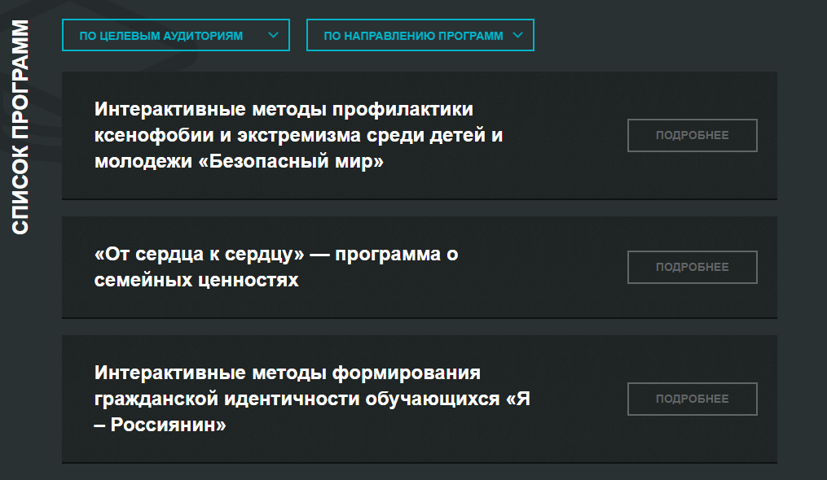
Полезные ресурсы
www.tolerancecenter.ru

Slide 33
Полезные ресурсы
www.tolerancecenter.ru
Скачайте на www.tolerancecenter.ru и создайте свой форум-театр
Приходите на онлайн форум-спектакли
www.jewish-musеum.ru
Центр толерантности

Slide 34
ТОЛЕРАНТНОСТЬ – ЭТО НЕ ПРО «НАС» И «НИХ». ЭТО ПРО КАЖДОГО. ЭТО ПРО ЛЮДЕЙ.

